Slide 1




온라인 조문 서비스
마지막 순간에 마음을 전해요
Team. ITPLE
Adviser. 이종우 교수님
Members. IT공학전공 2116732 김은지 | 수학과 2016443 최윤녕

Slide 2
CONTENTS
01
02
03
프로젝트 배경
역할 분담
사용 기술 스택
04
05
06
구현 기능 소개
시나리오
서비스 시연
2

Slide 3

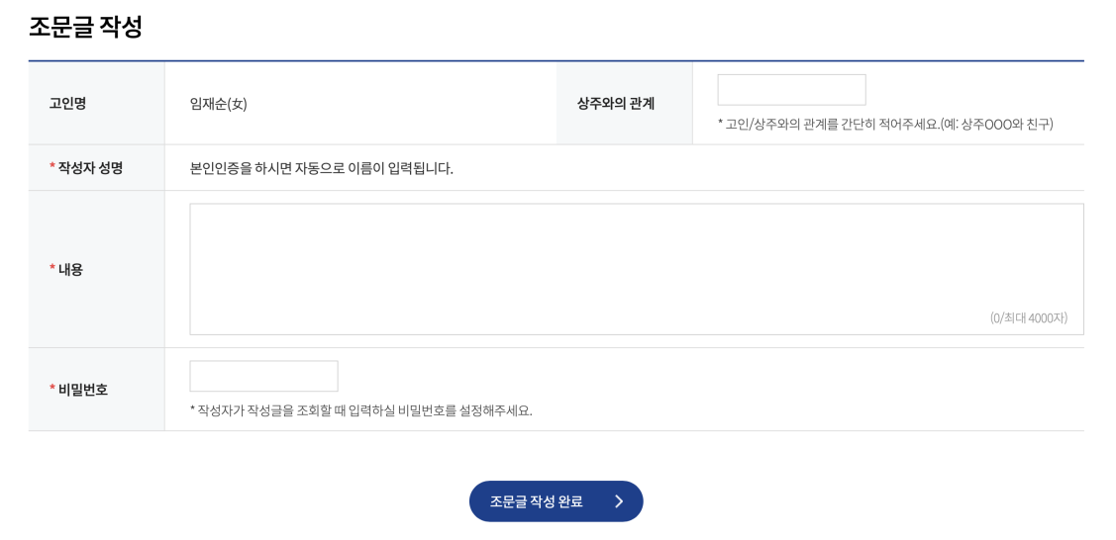
01
프로젝트 배경
현. 실제 병원에서 사용하는 시스템
조문글을 텍스트로 전달하면,
표현의 제한이 생기지 않을까?
부의금을 계좌로 송금하면,
단순한 송금 그 이상이하도 아니지 않을까?
직접 만나뵙지 못한 것에 미안한 감정을 어떻게 최소화할 수 있을까?
진심이 담긴 정서적 교류가 가능할까?
3

Slide 4

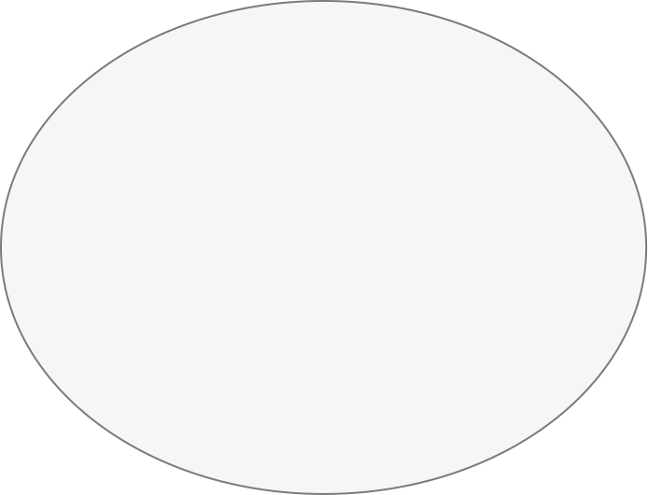

02
역할 분담
TEAM LEADER
김은지
최윤녕
DESIGN
FRONT-END
BACK-END
DEEP-LEARNING
FRONT-END (DL 연동)
4

Slide 5
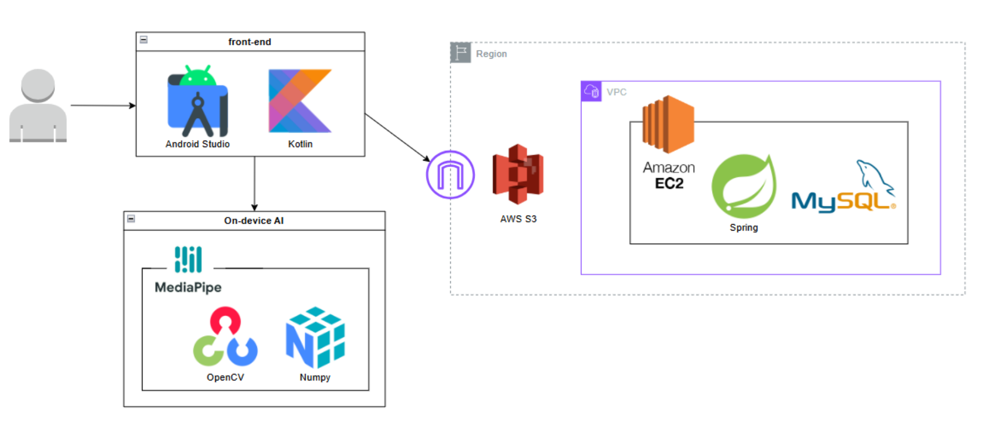
03
사용 기술 스택
5

Slide 6

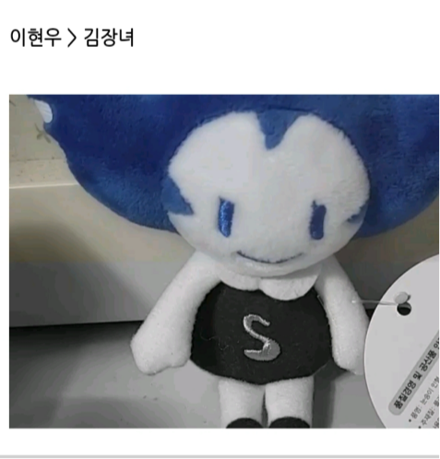
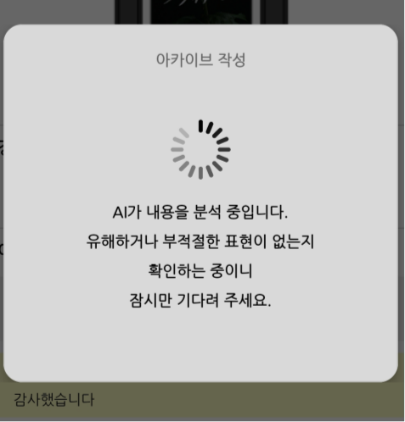
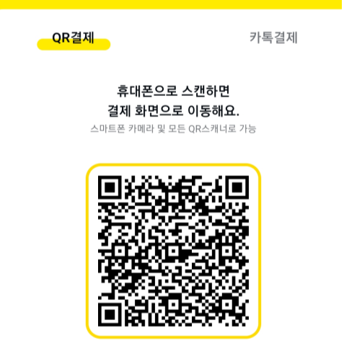
04
구현 기능 소개
01
흑백 처리된 영상
02
AI 기반 유해 언어 감지
03
부의금 송금 및 봉투 전달
어플 내에서 촬영을 하면 검정화면 처리가
가능합니다. 이후 상주에게 영상을 통하여 조문 메시지를 전달합니다.
조문공간에서 사용자가 남긴 글의 부정적인 내용(유해한 언어)을 AI가 자동으로 감지하고 삭제합니다.
카카오페이 결제 시스템과 연동하여 부의금을 보내면서, 부의금 봉투를 전달하여 마음을 담습니다.
6

Slide 7
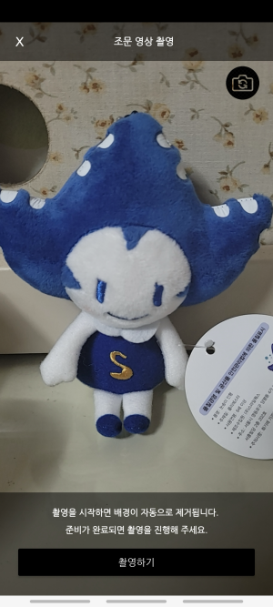
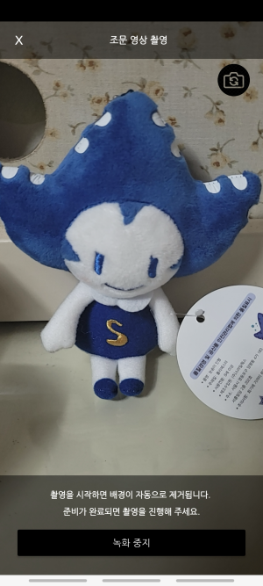
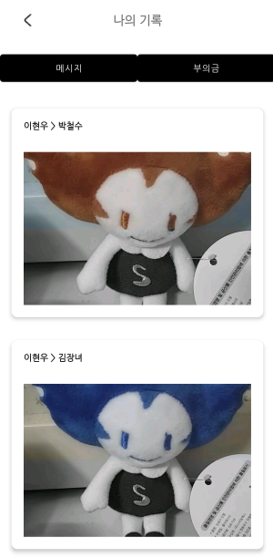
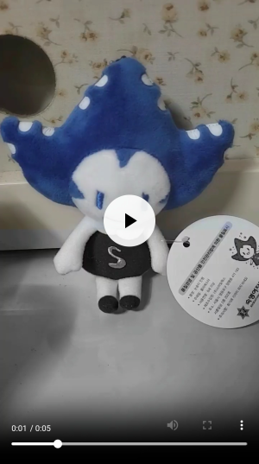
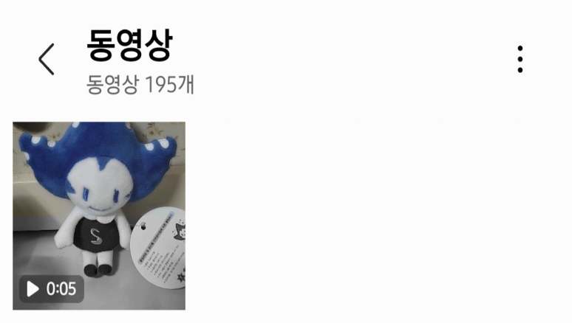



04
구현 기능 소개
01
흑백 처리된 영상
흑백 처리 후 자동으로 갤러리에 저장
- 영상에서 프레임 추출 후 OpenCV로 처리
- 아랫부분만 마스크를 씌워 흑백 처리
- 모든 프레임 처리 후 영상으로 다시 저장
촬영하기 버튼을 누르면 영상 촬영 시작
녹화 중지 버튼을 누르면 영상 촬영 멈춤
조문 영상 상주에게 전송
7

Slide 8
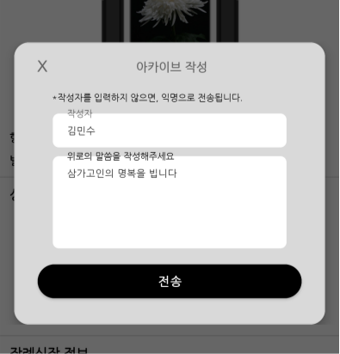
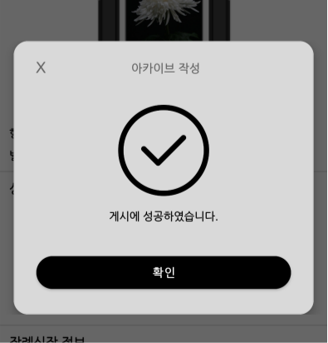
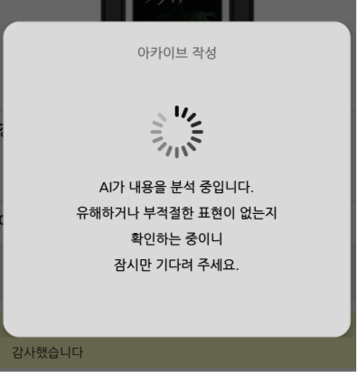

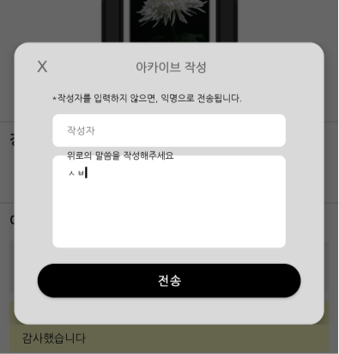
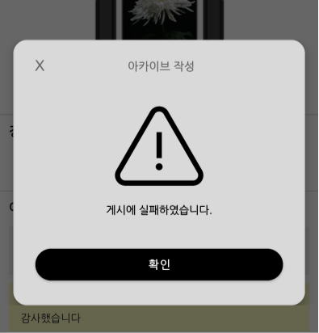

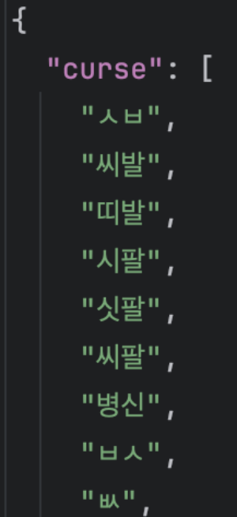
04
구현 기능 소개
02
AI 기반 유해 언어 감지
욕설 단어 리스트를
기반으로 사용자 입력
내용을 자동 감지하여
부적절한 메시지 게시를 차단
8

Slide 9
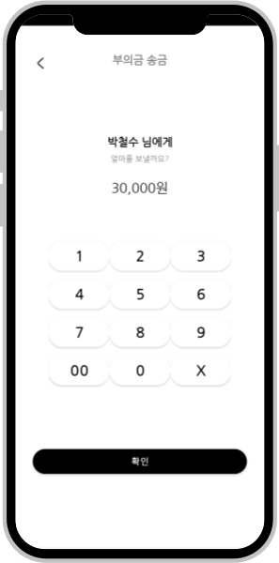
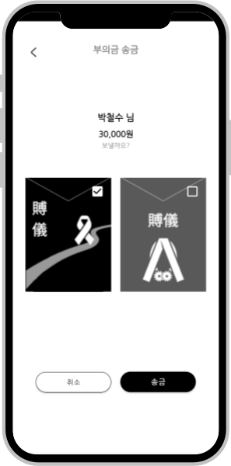
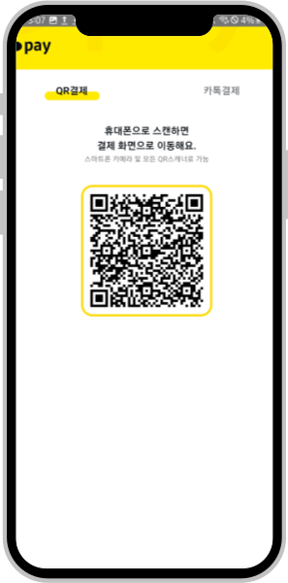
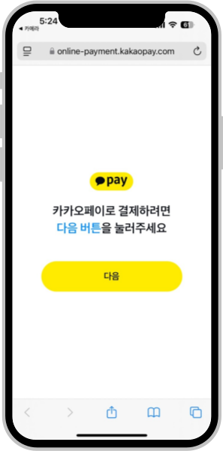
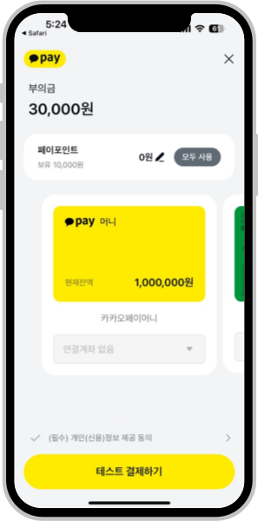
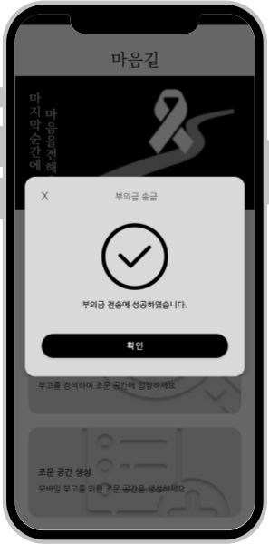
04
구현 기능 소개
03
부의금 송금 및 봉투 전달
ㅣ 카카오페이 결제 API 사용
조문객이 부의금 송금을 하려면 QR 결제
카카오페이 결제를 완료하면
부의금 전송 완료
사업자 등록이 불가능하여 카카오페이 결제를 연동하는 방식으로 진행
공기계에서 직접 결제를 할 수 없기 때문에 QR 코드를 띄우고, 다른 기기로 결제하는 방식
9

Slide 10


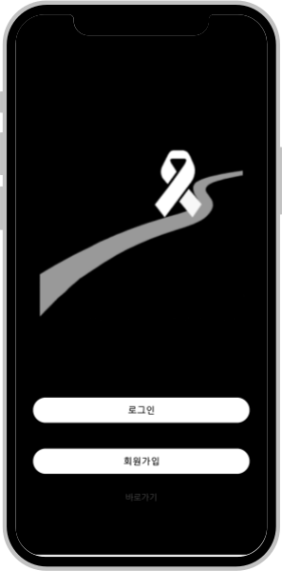
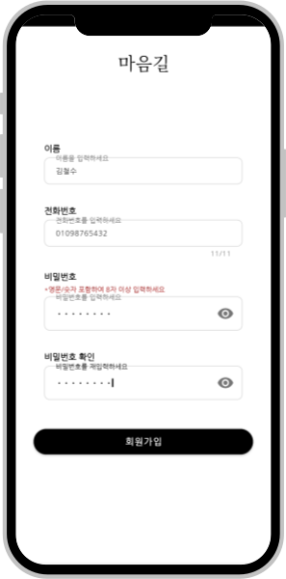
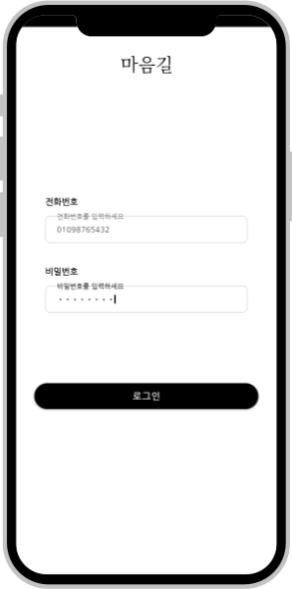
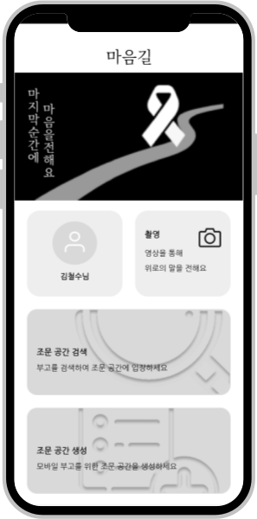
04
초기 공통 시나리오
홈화면
회원가입
로그인
메인화면
10

Slide 11
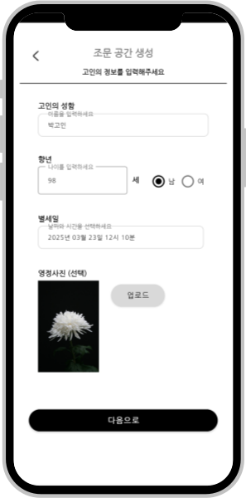
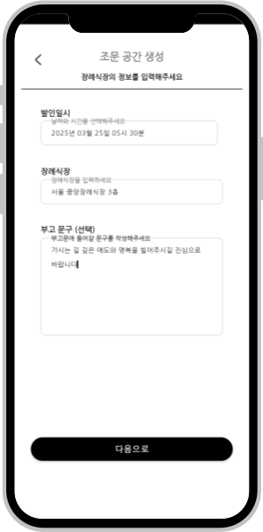
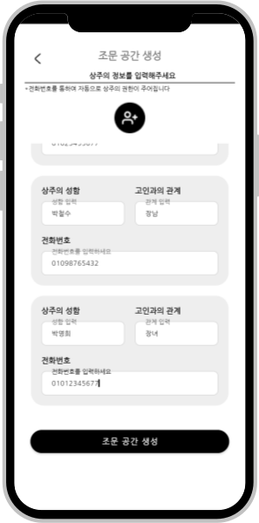
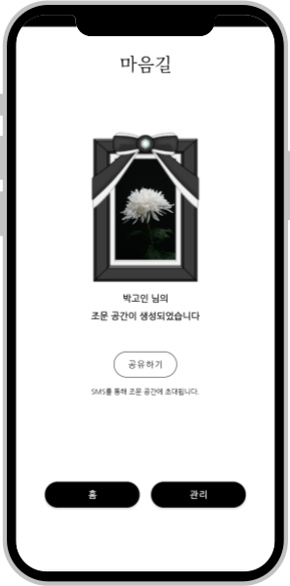

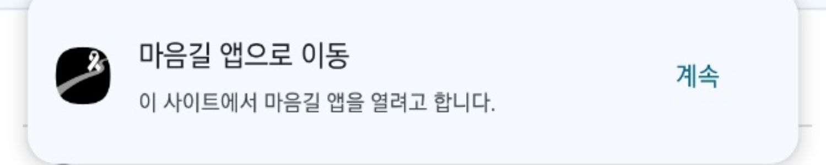
04
상주 시나리오
조문공간 생성
박고인님께서 별세하셨기에 알립니다.
가시는 길 깊은 애도와 명복을 빌어주시길 진심으로 바랍니다.
고인의 성함 : 박고인
암호 : 506129
초대 링크 : maeumgil://lates/4
보내는 이 : 박철수 (01098765432)
11

Slide 12
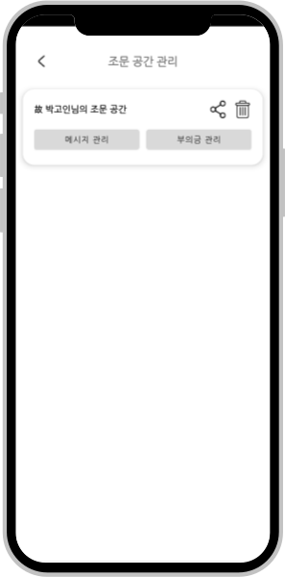
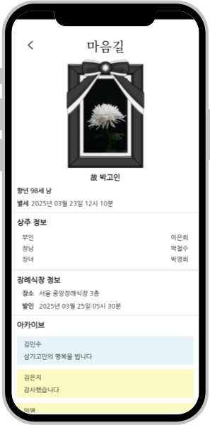
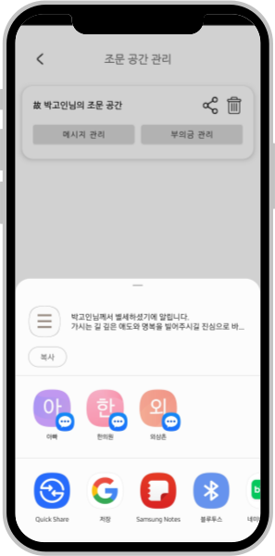
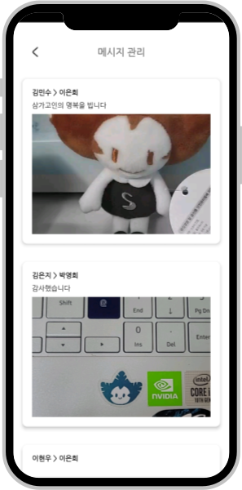
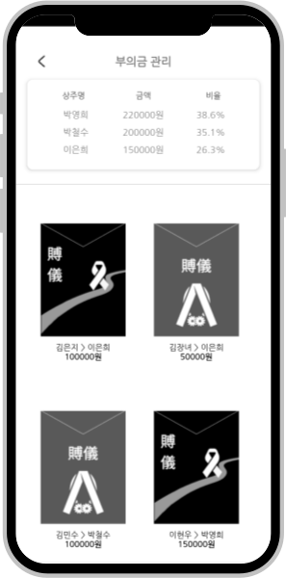
04
상주 시나리오
마이페이지
공유
메시지 관리
부의금 관리
12

Slide 13
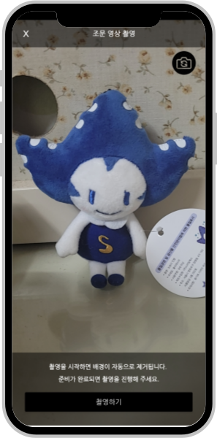
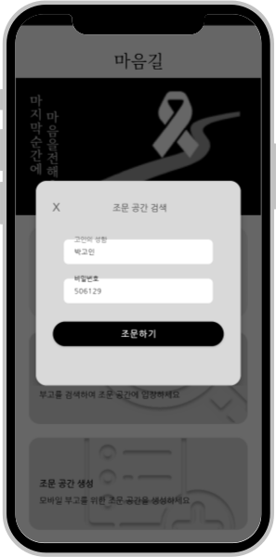
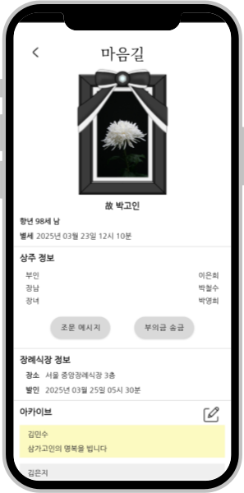
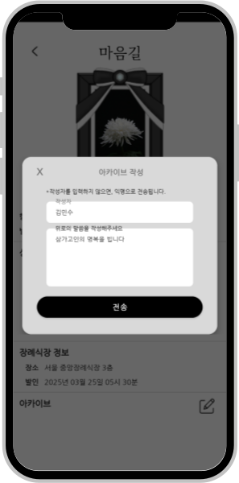
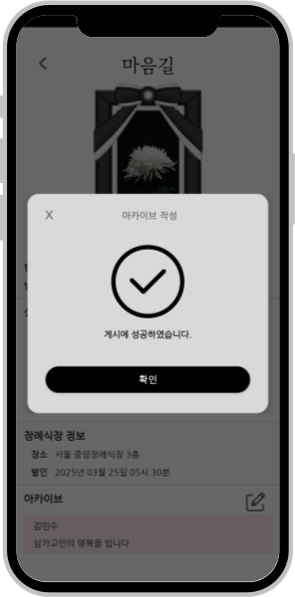
04
조문객 시나리오
촬영
조문공간 검색
조문공간
아카이브 작성
13

Slide 14
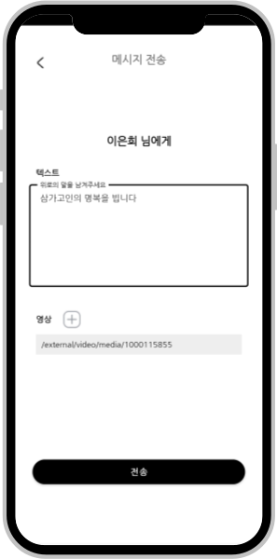
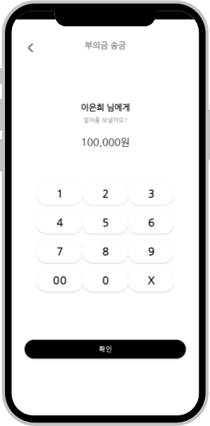

04
조문객 시나리오
조문 메시지 작성
부의금 송금
카카오페이
14

Slide 15
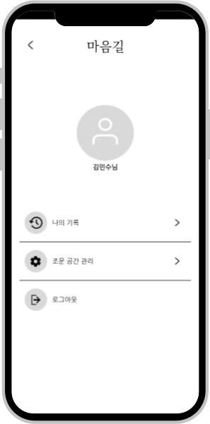
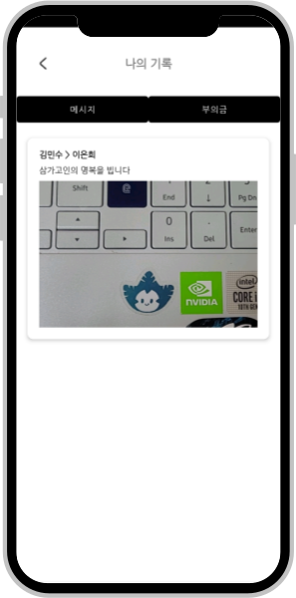
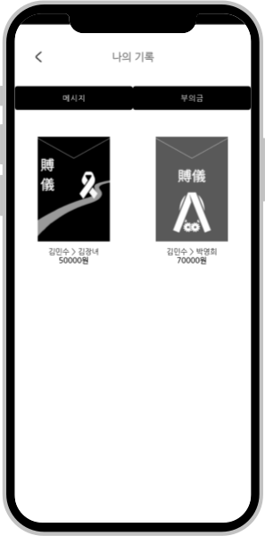
04
조문객 시나리오
마이페이지
메시지 관리
부의금 관리
15

Slide 16

서비스 시연
https://github.com/smwu-itple
Team. ITPLE
Adviser. 이종우 교수님
Members. IT공학전공 2116732 김은지 | 수학과 2016443 최윤녕

